Slide 1





PROGRAMA DE INICIACIÓN TECNOLÓGICA
PIT 2024
Ciberseguridad: Ethical Hacking
00 Laboratorios de Pruebas
CURSOS GRATUITOS

Slide 2

01
Manuel Flores
Especialista de CIberseguridad
CURSOS GRATUITOS

Slide 3
¡!
Pregunta
¿Team Kali vs Team Parrot?
CURSOS GRATUITOS

Slide 4
01
Laboratorios de Pruebas
CURSOS GRATUITOS

Slide 5

Entornos Virtualizados
CURSOS GRATUITOS

Slide 6
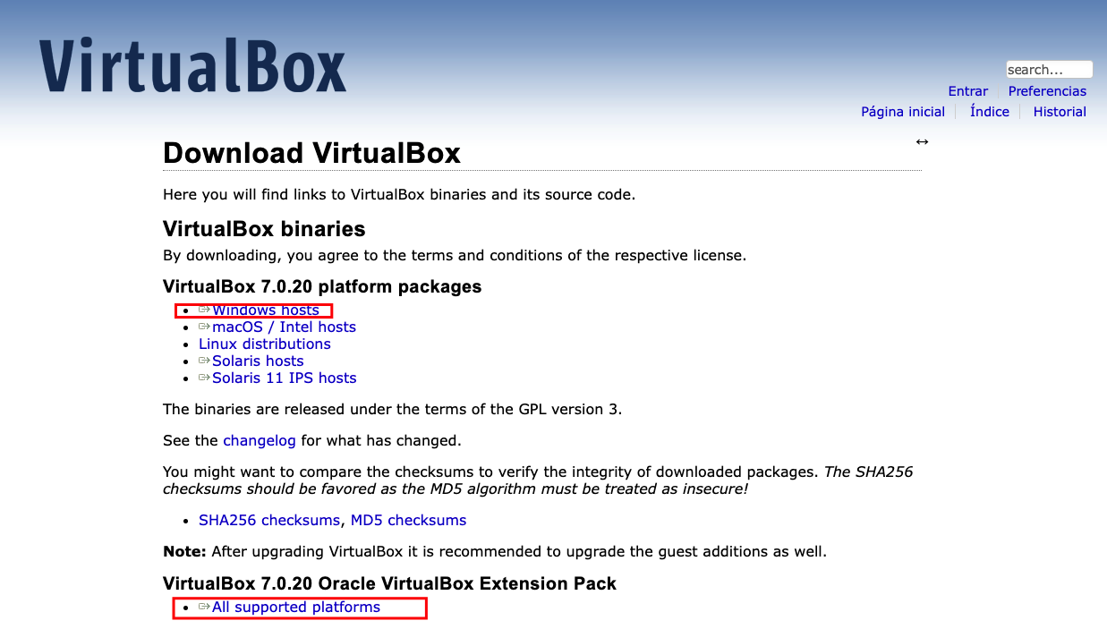
Entornos Virtualizados
Link de descarga:
https://www.virtualbox.org/wiki/Downloads
CURSOS GRATUITOS

Slide 7
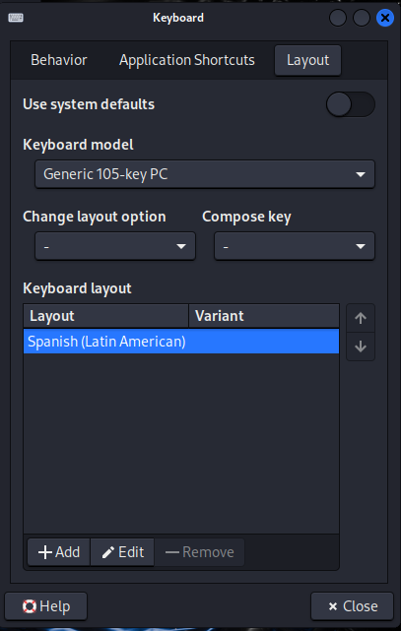

Maquinas Atacante
CURSOS GRATUITOS

Slide 8
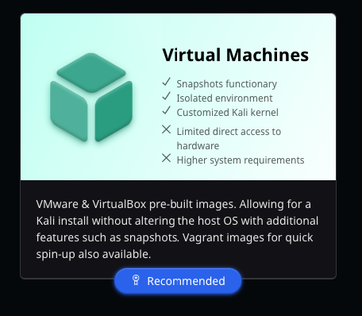
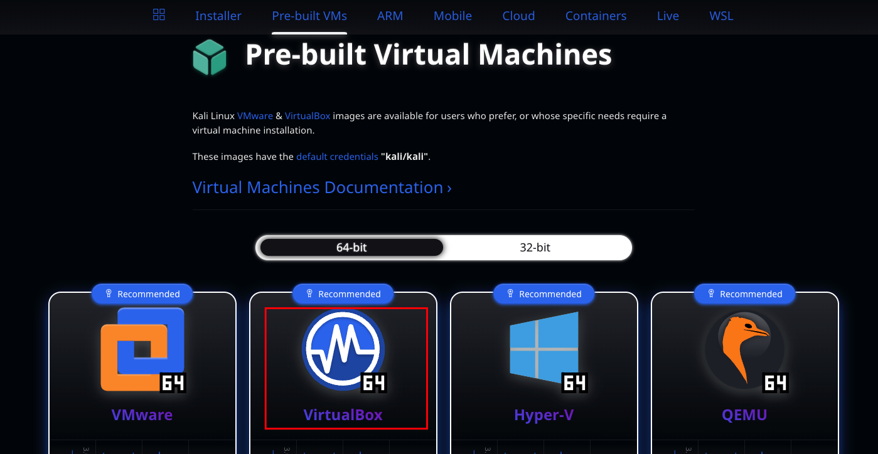
Maquinas Atacante
Link de descarga:
https://www.kali.org/get-kali/#kali-virtual-machines
CURSOS GRATUITOS

Slide 9





Maquinas Víctimas
CURSOS GRATUITOS

Slide 10
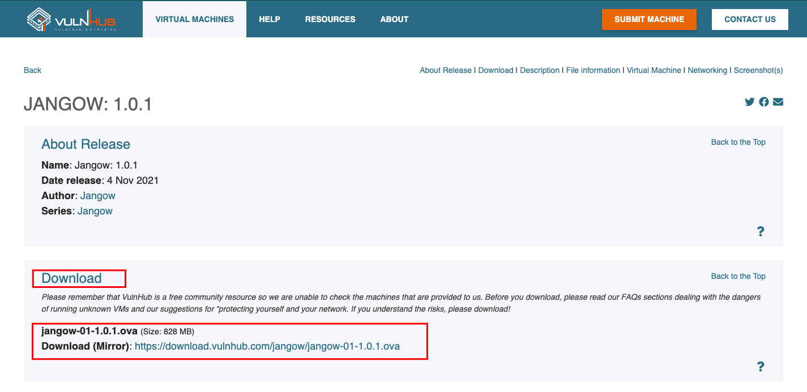
Maquinas Víctimas
Link de descarga:
https://www.vulnhub.com/entry/jangow-101,754/
CURSOS GRATUITOS

Slide 11
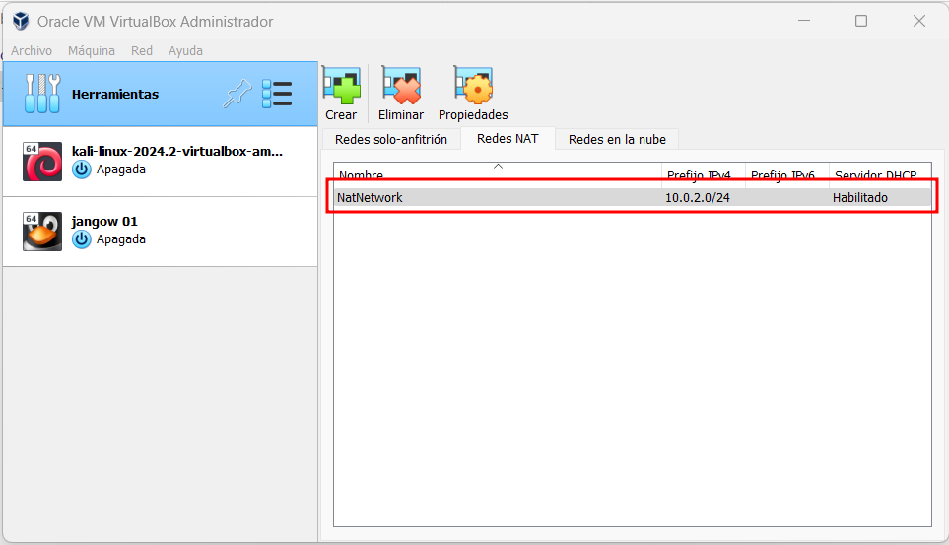
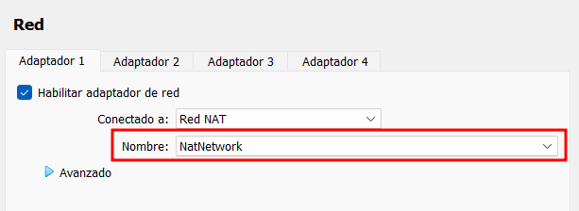
Configuración del ambiente
Comandos Kali Linux:
Ifconfig
Nmap 10.0.2.0/24
nmap –sS –sV 10.0.2.x
CURSOS GRATUITOS

Slide 12



Alternativa – Entorno Online
CURSOS GRATUITOS

Slide 13
¿?
¿Preguntas?
CURSOS GRATUITOS

